Slide 1

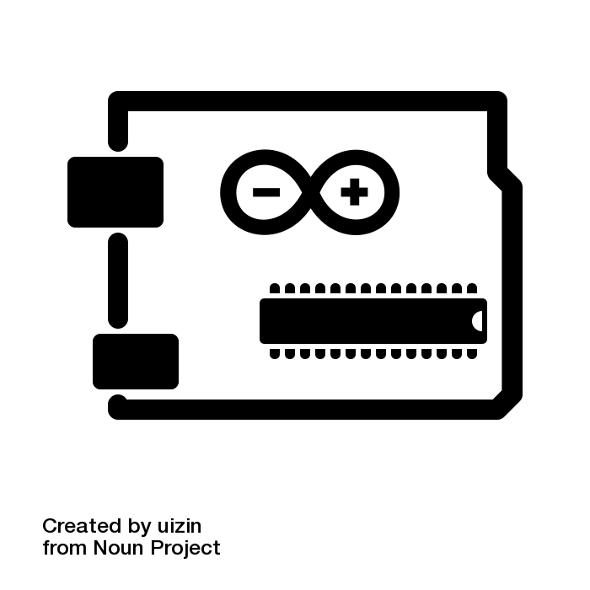


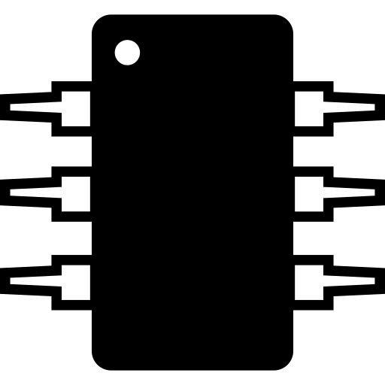
CURSO DE ARDUINO
CURSO DE ARDUINO
MÓDULO 1
Por: Julián Andrés Castro
Estudiante ingeniería electrónica
CEIMTUN – RAS
UNIVERSIDAD NACIONAL DE COLOMBIA
Conócenos:
Web: ceimtun
Redes:

Slide 2
CONTENIDO: MÓDULO 1
Introducción: Computación física
Software y hardware libre
Arduino
Referencias

Slide 3


COMPUTACIÓN FÍSICA

Slide 4
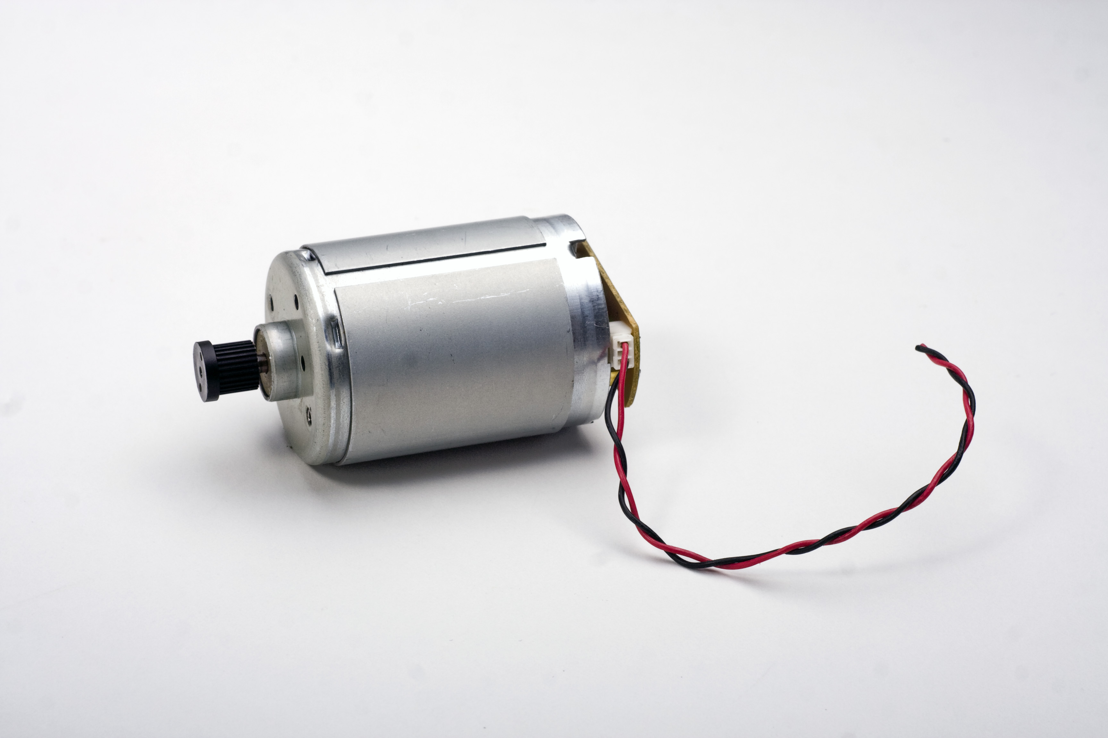
COMPUTACIÓN FÍSICA
Transductores / Actuadores:
Transforman magnitudes físicas en señales eléctricas y viceversa.
Sistemas interactivos físicos valiéndose del uso de software y hardware para sensar y responder al mundo analógico.

Slide 5
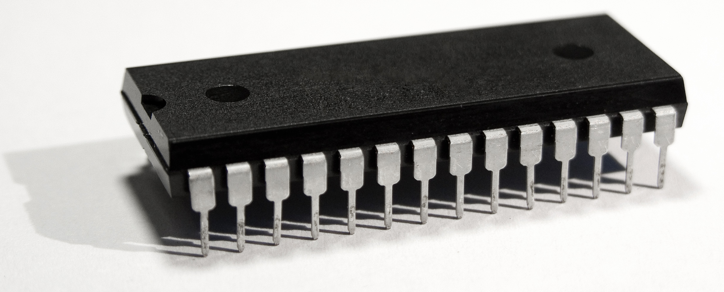
MICROCONTROLADOR
Es un circuito integrado programable, capaz de ejecutar las órdenes que están almacenadas en su memoria.
También se llaman MCU por sus siglas en inglés Microcontroller Unit.

Slide 6

SOFTWARE Y HARDWARE LIBRE
GitHub

Slide 7

SOFTWARE Y HARDWARE LIBRE
SOFTWARE
Da la libertad de los usuarios para ejecutar, copiar, distribuir, estudiar, modificar el software y distribuirlo modificado.
HARDWARE
Dispositivos de hardware cuyas especificaciones y diagramas esquemáticos son de acceso público.

Slide 8

ARDUINO

Slide 9

ARDUINO
Plataforma de electrónica abierta para la creación de prototipos.
Es de bajo costo, flexible y fácil de usar.
Creada para artistas, diseñadores, aficionados y cualquier interesado en crear entornos u objetos interactivos.
Lenguaje basado en Wiring / procesing
Historia Arduino: https://arduinohistory.github.io/

Slide 10
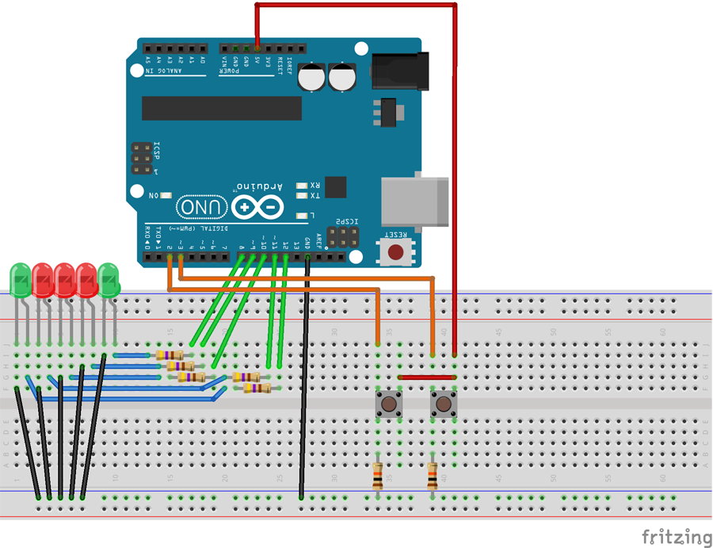
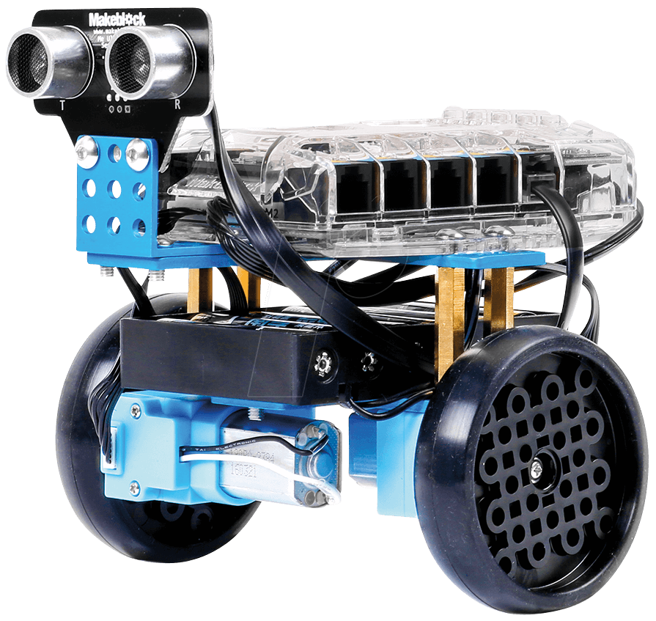
APLICACIONES
Prototipos
Juguetes
Robótica simple
Arte
IoT - Internet of Things

Slide 11

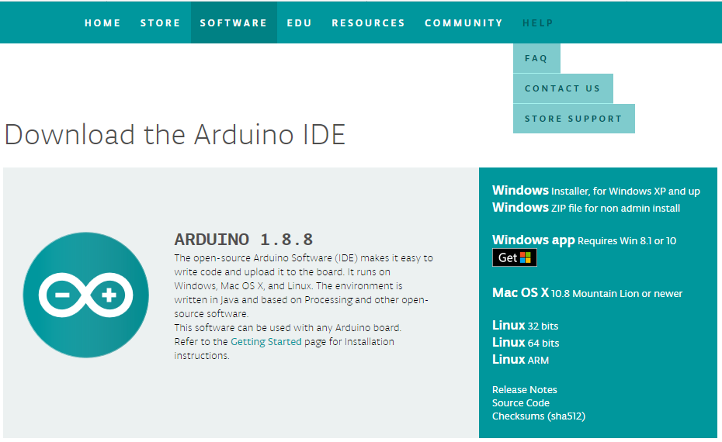
ENTORNO DE DESARROLLO - IDE

Slide 12
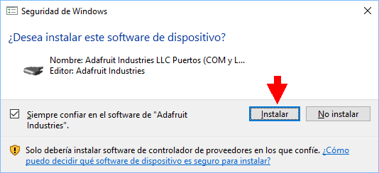
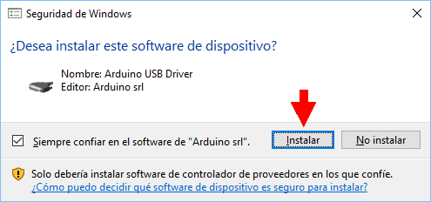
ENTORNO DE DESARROLLO - IDE
Instalar drivers

Slide 13
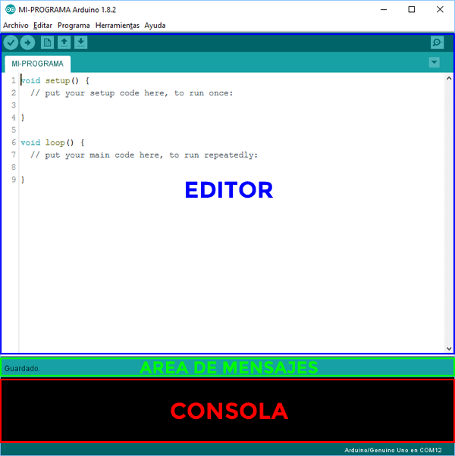
ENTORNO DE DESARROLLO - IDE
Partes fundamentales del IDE de Arduino

Slide 14
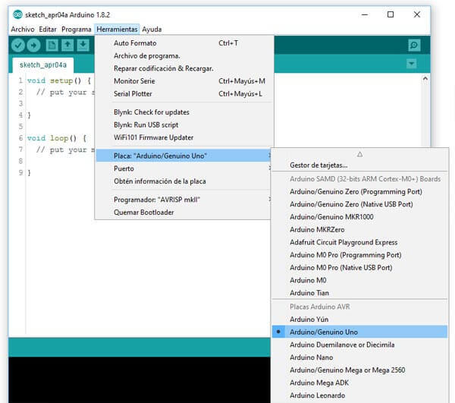
ENTORNO DE DESARROLLO - IDE
Seleccionar placa

Slide 15
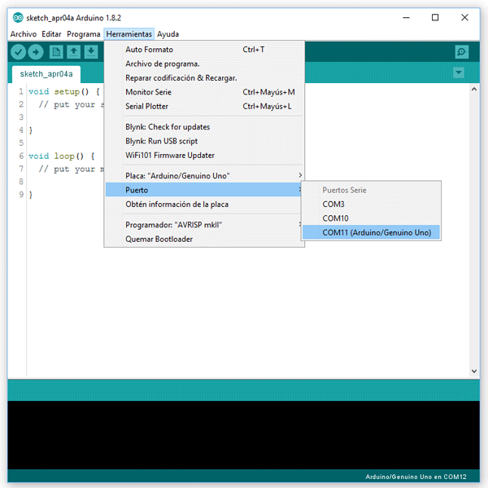
ENTORNO DE DESARROLLO - IDE
Seleccionar puerto

Slide 16
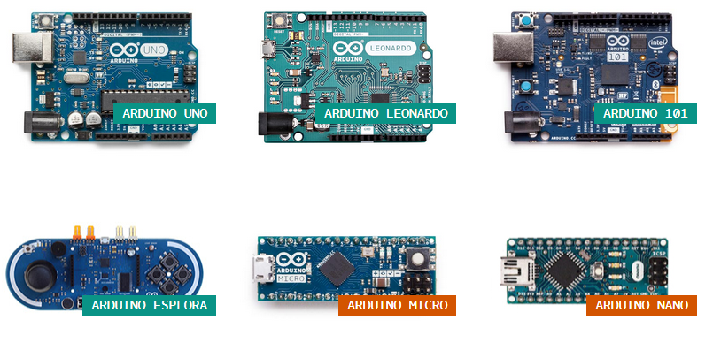
PLACAS DE ARDUINO

Slide 17
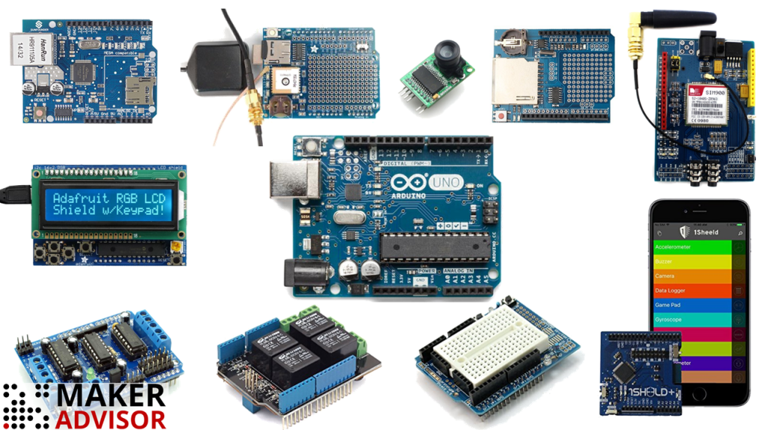
SHIELDS DE ARDUINO
Piezas de hardware que puede montar en el Arduino para darle un propósito específico o capacidades adicionales.

Slide 18
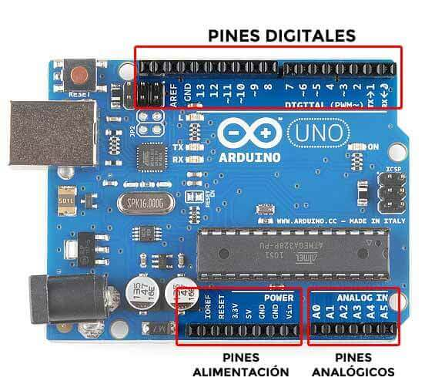
ARDUINO UNO
https://programarfacil.com/blog/arduino-blog/

Slide 19
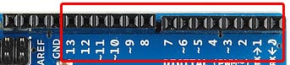
ARDUINO UNO
PINES DIGITALES:
Tiene 14 pines digitales que van del 0 al 13.
Dos estados HIGH o LOW
Pines PWN (pulse-width modulation)
https://programarfacil.com/blog/arduino-blog/

Slide 20
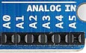
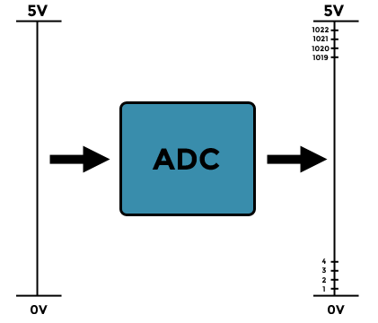
ARDUINO UNO
PINES ANALÓGICOS:
Medir diferentes voltajes entre 0 y 5 voltios.
Analog Digital Converter con resolución de 10 bits.
Rango de voltaje dividido en 1024 partes. (0-1023)
https://programarfacil.com/blog/arduino-blog/

Slide 21
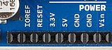
ARDUINO UNO
PINES DE ALIMENTACIÓN:
3,3V: suministra ese voltaje por ese pin.
5V: suministra ese voltaje por ese pin.
GND: Es la toma de tierra y por donde debemos cerrar el circuito.
https://programarfacil.com/blog/arduino-blog/

Slide 22
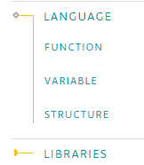
LA PROGRAMACIÓN DE ARDUINO
Algoritmo:
La lámpara no funciona
Lenguaje C++
No
¿Está enchufada?
Enchufarla
Sí
Sí
¿Está quemada?
Reemplazar el foco
No
Visitar: www.arduino.cc/reference/en/
Comprar nueva lámpara

Slide 23
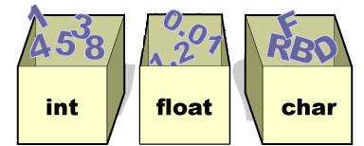
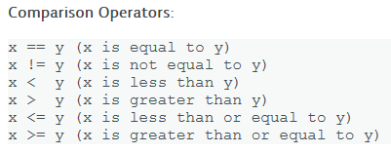
LA PROGRAMACIÓN DE ARDUINO
Tipos de variables
Condicionales:
CONDICIÓN IF-ELSE
V
F
Tomado de : http://programacionmeta24.blogspot.com/
Instrucciones
Instrucciones

Slide 24
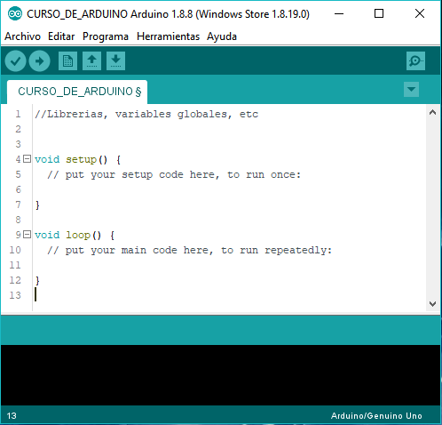
Estructura de un código - IDE
Declaración de variables y librerías.
Se ejecuta al alimentar la placa.
Se ejecuta mientras se alimente la placa.
Consola

Slide 25
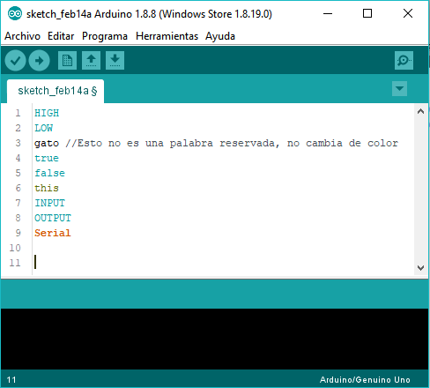
LA PROGRAMACIÓN DE ARDUINO
Palabras reservadas del lenguaje diferenciadas por color.
¡No las podemos usar!

Slide 26
Funciones principales en Arduino
Funciones digitales:
pinMode()
Configurar un pin digital como salida o entrada.
pinMode(#pin, mode)
Ejemplo:
pinMode(13, OUTPUT);
pinMode(12, INPUT);
digitalRead()
Leer un pin digital (0 ó 1)
digitalRead(#Pin)
Ejemplo:
int a = digitalRead(13);
digitalWrite()
Escribir un pin digital (0 ó 1)
digitalWrite(#Pin, estado)
Ejemplo:
digitalWrite (13, HIGH);
digitalWrite (13, LOW);

Slide 27
ACTIVIDADES
Descarga los Scripts en GitHub!

Slide 28
EJEMPLO 1: Blink - ¡Hola mundo!
Encender y apagar un LED

Slide 29
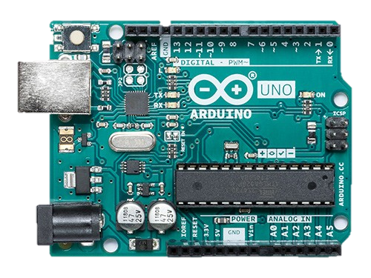
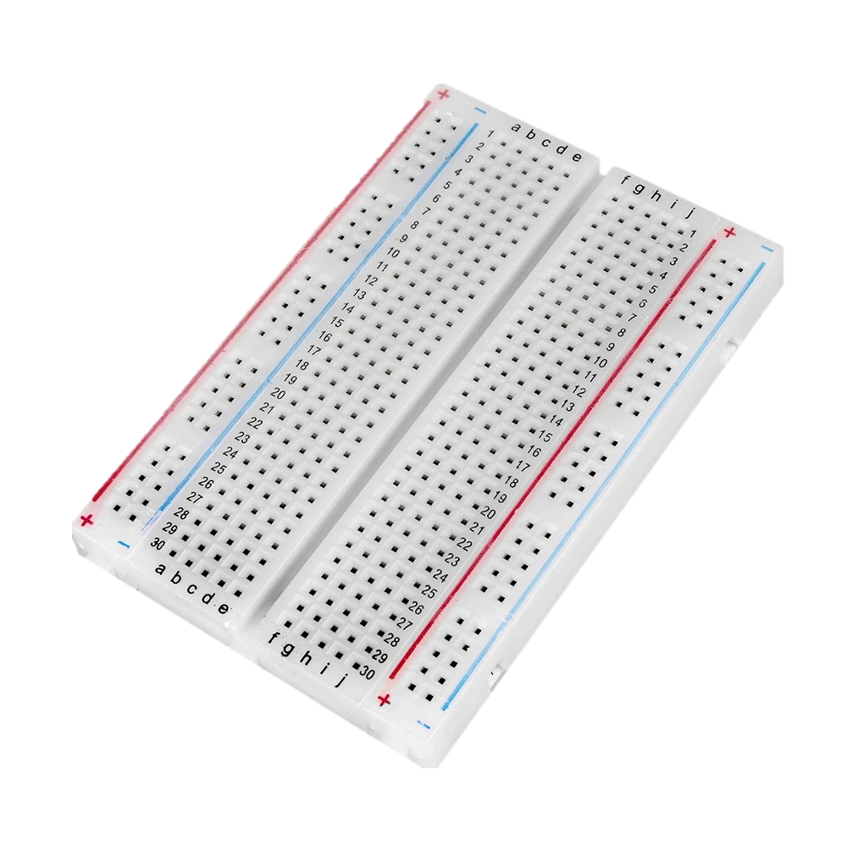
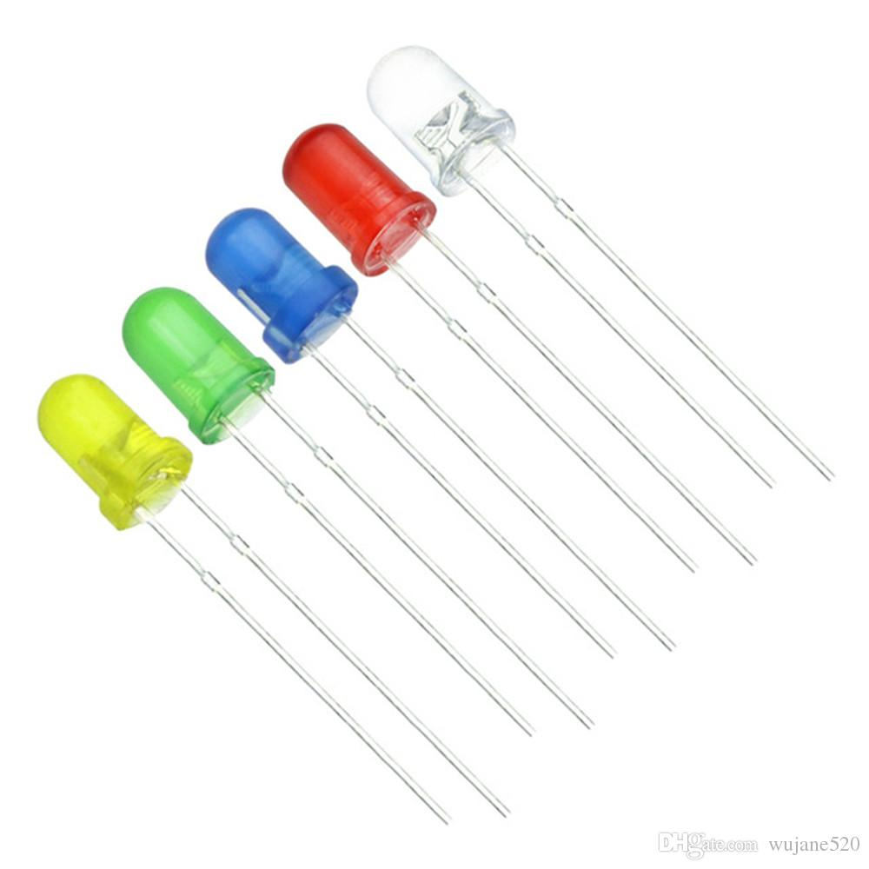
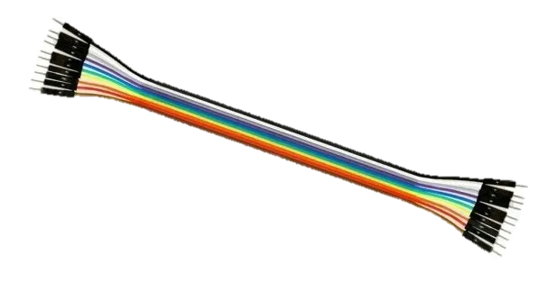
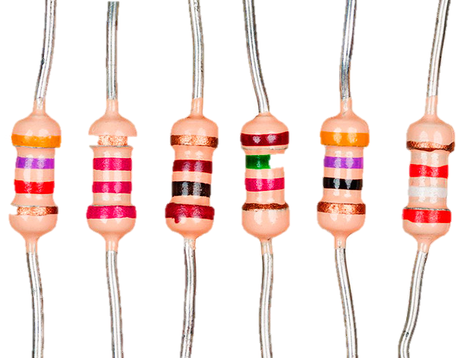
Materiales Ej. 1
1 Tarjeta Arduino
1 Led 5mm (cualquier color)
1 Resistencia (220-330) Ω
2 Jumpers macho-macho (cables)
1 Protoboard

Slide 30
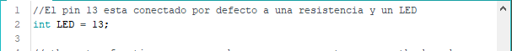
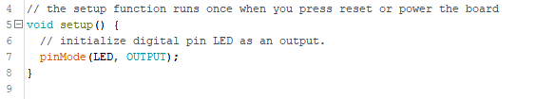
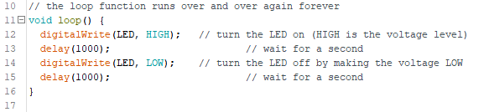
EJEMPLO 1: Blink - hola mundo!
Encender y apagar un LED

Slide 31
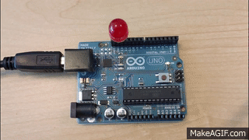
EJEMPLO 1: Blink - ¡Hola mundo!
Encender y apagar un LED:

Slide 32
Funciones principales en Arduino
Funciones análogas:
analogRead()
Lee un valor análogo de 0 a 1023.
analogRead(#pin)
Ejemplo:
int a = analogRead(A0);
analogWrite() -> PWM
Escribe un valor análogo de 0 a 255.
analogWrite(Pin, ValorPWM)
Ejemplo:
analogWrite(6, 124);

Slide 33
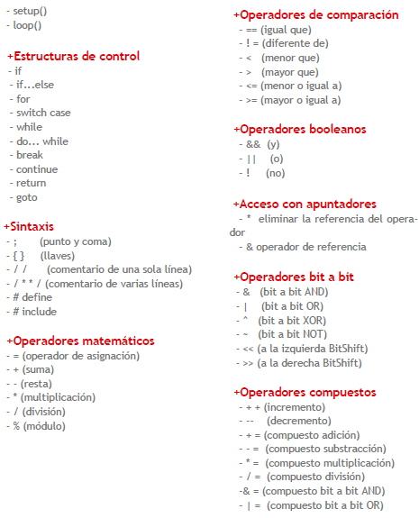
Estructuras
Resumen de referencias del lenguaje para programar.
Language Reference: https://www.arduino.cc/reference/en/

Slide 34
EJEMPLO 2:
Control brillo PWM

Slide 35
Materiales Ej. 2
1 Tarjeta Arduino
1 Led 5mm (cualquier color)
1 Resistencia (220-330) Ω
2 Jumpers macho-macho (cables)
1 Protoboard

Slide 36
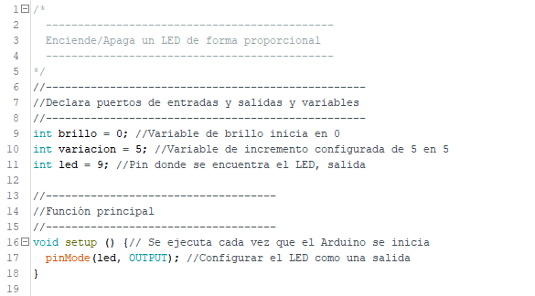
EJEMPLO 2:
Control brillo PWM

Slide 37
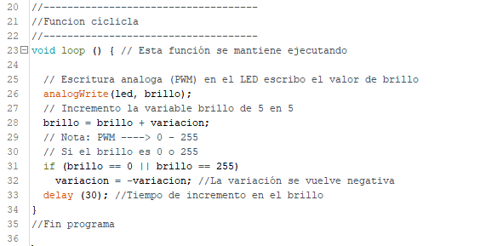
EJEMPLO 2:
Control brillo PWM

Slide 38
EJEMPLO 3:
Comunicación serial
Protocolo para comunicación entre dispositivos.
Serial.begin(#baudios)
Serial.println(“string”)
Serial.read()
Serial. ... ()

Slide 39
Materiales Ej. 3
1 Tarjeta Arduino
1 Led 5mm (cualquier color)
1 Resistencia (220-330) Ω
2 Jumpers macho-macho (cables)
1 Protoboard

Slide 40
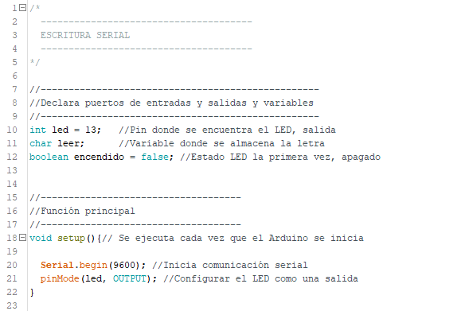
EJEMPLO 3:
Comunicación serial

Slide 41
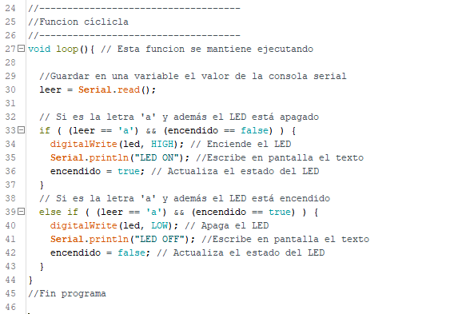
EJEMPLO 3:
Comunicación serial

Slide 42
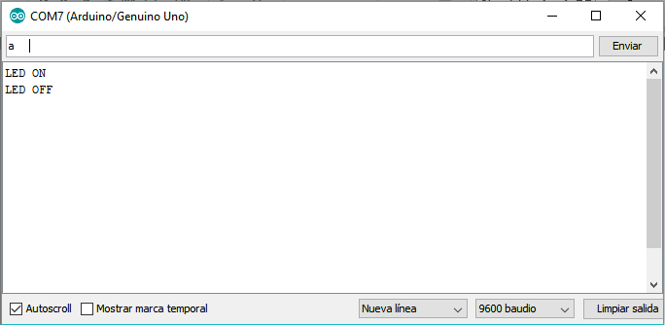
EJEMPLO 3:
Comunicación serial

Slide 43
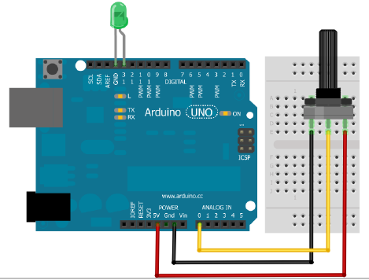
EJEMPLO 4:
Lectura Analógica
Control ON/OFF potenciómetro

Slide 44
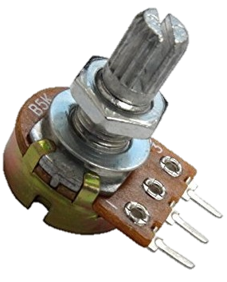
Materiales Ej. 4
1 Tarjeta Arduino
1 Led 5mm (cualquier color)
1 Resistencia (220-330) Ω
3 Jumpers macho-macho (cables)
1 Potenciómetro (1-10)kΩ
1 Protoboard

Slide 45
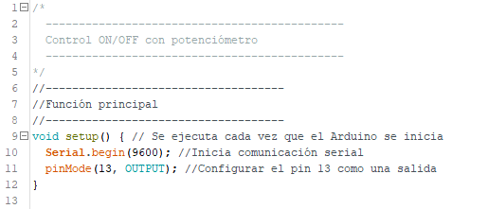
EJEMPLO 4:
Control ON/OFF potenciómetro

Slide 46
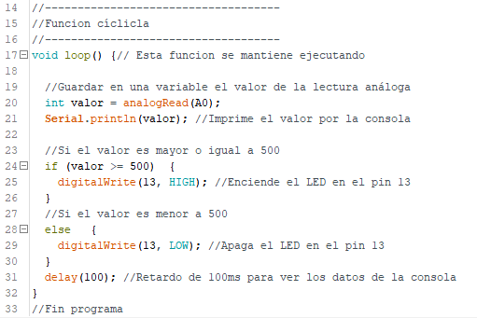
EJEMPLO 4:
Control ON/OFF potenciómetro

Slide 47
EJEMPLO 5:
Lectura digital.
Contador de pulsos

Slide 48
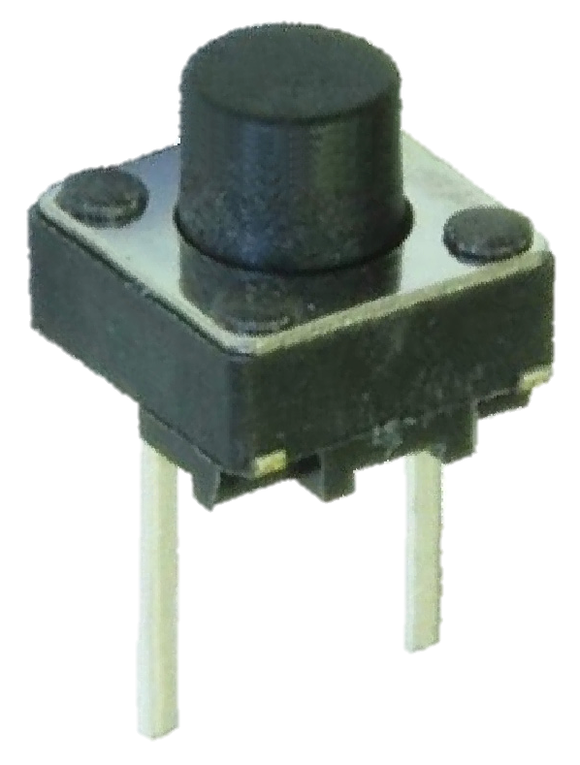
Materiales Ej. 5
1 Tarjeta Arduino
1 Led 5mm (cualquier color)
1 Resistencia (220-330) Ω
1 Resistencia 10kΩ
3 Jumpers macho-macho (cables)
1 Pulsador
1 Protoboard

Slide 49
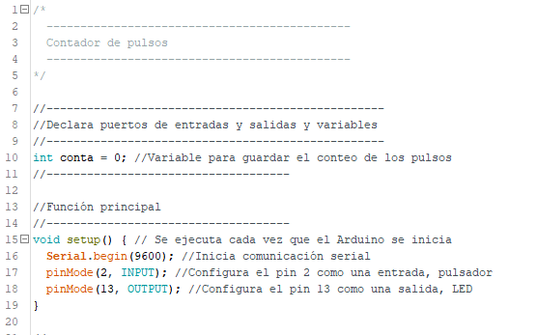
EJEMPLO 5:
Contador de pulsos

Slide 50
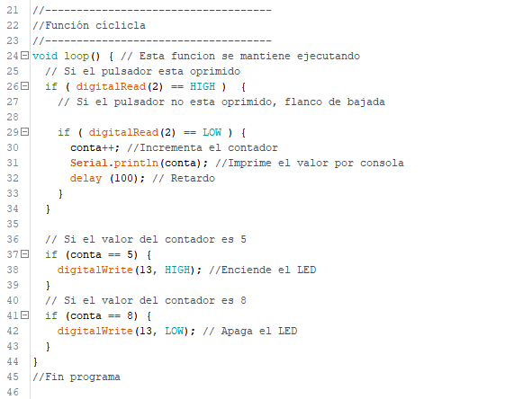
EJEMPLO 5:
Contador de pulsos

Slide 51
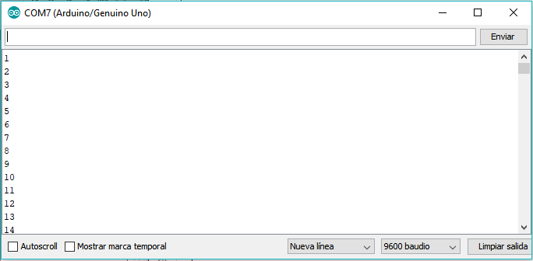
EJEMPLO 5:
Contador de pulsos

Slide 52
LISTA DE MATERIALES MÓDULO 1
1 Tarjeta Arduino con cable USB
2 Leds (Cualquier color)
2 Resistencias (220-330) Ω
1 Resistencia 10kΩ
1 Potenciómetro (1-10k) Ω
1 Pulsador
5 Jumpers o más. (Cable protoboard)
1 Protoboard

Slide 53

GRACIAS!
¿Alguna pregunta?
Contacto al correo UNAL:
juacastropa@unal.edu.co

Slide 54
CRÉDITOS / REFERENCIAS
Special thanks to all the people who made and released these awesome resources for free:
Presentation template by SlidesCarnival
Photographs by Unsplash

Slide 55
LISTA DE ENLACES
Link de materiales de este taller: https://github.com/JuliansCastro/Arduino/blob/master/README.md
Referencia del lenguaje: www.arduino.cc/reference/en/
Blog sobre programación: https://programarfacil.com/blog/arduino-blog/curso-de-arduino/
Tienda de materiales: http://tdrobotica.co www.vistronica.com
Libro kit básico TdRobótica: https://issuu.com/tdrobotica/docs/libro_kit_basico/4
Historia Arduino: https://arduinohistory.github.io/
Icon made by becris from www.flaticon.com
Imágenes libres: https://es.freeimages.com/ https://www.freepng.es/ https://thenounproject.com/ www.flaticon.com

